Slide 1


Zaawansowane zastosowanie arkusza kalkulacyjnego
do analizy danych logistycznych
Outsourcing
(Make or Buy)
Wykład
BAS4SC
Business Analytics Skills
for the Future-proof Supply Chains
Numer projektu – 2022-1-PL01-KA220-HED-000088856

Slide 2
Agenda
Podstawowe definicje;
Typy outsourcingu;
Zalety i wady outsourcing;
Opis analizy make-or-buy;
Outsourcing logistyczny.

Slide 3
Podstawowe definicje
Outsourcing jest metodą (koncepcją) zarządzania, sprowadzającą się do ograniczenia zakresu czynności wykonywanych bezpośrednio przez daną firmę (określaną jako firma macierzysta) i zleceniu ich do stałej realizacji przez zewnętrzne przedsiębiorstwa (nazywane firmami usługowymi);
Outsourcing określa się jako metodę stałej obsługi zewnętrznej przez wyspecjalizowane przedsiębiorstwa, eksternalizację, zarządzanie zewnętrzne, czy wręcz dekoncentrację funkcjonowania organizacji.
Źródło: Trocki, 2001

Slide 4
Przykłady usług outsourcowanych
Obszar | Przykłady zadań, funkcji lub procesów
Produkcja i zaopatrzenie | produkcja komponentów, półwyrobów, a nawet wyrobów gotowych, montaż produktów, pakowanie, projektowanie,
Transport i logistyka | transport i dystrybucja produktów, usługi kurierskie, magazynowanie,
Badania i rozwój | prace badawczo-rozwojowe, badania naukowe, prace wdrożeniowe,
Informatyka i technologie informacyjne | obsługa sieci komputerowych, obsługa centrów danych, usługi utrzymania infrastruktury informatycznej, obsługa aplikacji informatycznych, wsparcie użytkowników końcowych, usługi zabezpieczające lub usługi internetowe,
Finanse, rachunkowość i obsługa podatkowo-księgowa | prowadzenie księgowości, obsługa wierzytelności, controlling, audyt, usługi finansowo-analityczne, opracowywanie biznes-planów, doradztwo podatkowe, reprezentacja podatnika przed organami podatkowymi,
Obsługa prawna | doradztwo prawne w różnych dziedzinach, czy reprezentacja w sprawach prawnych,
Obsługa klienta | telemarketing, prowadzenie recepcji, sekretariatu, infolinii, czy call center,
Marketing | monitorowanie zmian zachodzących na rynku, badania oczekiwań klientów, tworzenie koncepcji nowych wyrobów, określanie strategii promocyjnej, reklamowej, dystrybucyjnej, czy kształtowanie sfery public relations,
Kadry i zasoby ludzkie, | rekrutacja i selekcja kandydatów, szkolenia pracowników, tworzenie systemów motywacyjnych, zarządzanie personelem, administrowanie dokumentacją kadrową, zatrudnienie czasowe, czy rozliczenia płac
Zarządzanie i administracja | utrzymanie budynków i czystości, prowadzenie archiwów, ochrona osób i mienia, usługi menedżerskie.
Źródła: Matejun, 2007

Slide 5
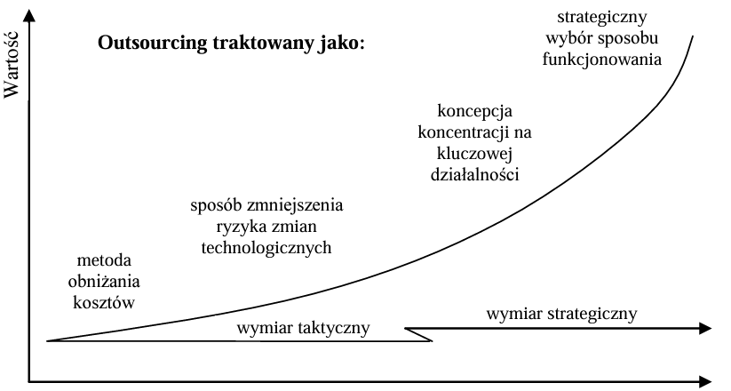
Ewolucja koncepcji outsourcingu
Rysunek 1: Ewolucja koncepcji outsourcingu
Źródło: Matejun, 2015

Slide 6
Podstawowe typy outsourcingu
Outsourcing w praktyce biznesowej
Wydzielenie
Zlecenie
Zlecenie kontraktowe
Zlecenie kapitałowe
Zlecenie kontraktowe
Zlecenie kapitałowe
Rysunek 2: Typy outsourcingu
Źródło: Matejun, 2015

Slide 7
Podstawowe typy outsourcingu
Wydzielenie odnosi się do sytuacji, gdy dana sfera działalności (proces, zadanie, funkcja,) jest wykonywana w obrębie struktury organizacyjnej przedsiębiorstwa, jednak nie należy do głównych kompetencji organizacji, a analizy związane z kosztami jej utrzymania oraz jakości, koordynacji, i terminowości działania pokazują, że nie bierze ona udziału w procesie tworzenia wartości usług lub produktów. Wówczas istnieje możliwość usunięcia danego obszaru działalności ze struktury organizacyjnej i powierzenie jego realizacji w ramach outsourcingu przedsiębiorstwu usługowemu.
Ze zlecaniem mamy do czynienia wówczas, gdy w strukturze organizacyjnej firmy nie była wykonywana dotychczas określona dziedzina działalności, a z analizy wynika, że byłaby ona potrzebna ze względu na pewne korzyści strategiczne. Do obszaru tego nie należą kluczowe kompetencje przedsiębiorstwa, a jego bezpośrednie dodanie do struktury organizacyjnej spowodowałoby zaangażowanie znacznych zasobów, które mogłyby być przeznaczone na umocnienie podstawowej sfery funkcjonowania.
Źródło: Matejun, 2015

Slide 8
Podstawowe typy outsourcingu
W wariancie kontraktowym zewnętrznym dostawcą, czyli firmą usługową, zostaje niezależny pod względem kapitału, wyspecjalizowane przedsiębiorstwo mające powiązania z firmą macierzystą tylko na podstawie umowy;
Założeniem wariantu kapitałowego natomiast jest zawarcie kooperacji z firmą zależną właścicielsko i kapitałowo. Może się to dokonać przez utworzenie nowej organizacji (spółki córki) lub przez nabycie udziałów albo akcji w przedsiębiorstwie, które już działa na rynku i realizuje działania, których potrzebuje firma macierzysta;
Źródło: Matejun, 2015

Slide 9
Podstawowe typy outsourcingu
Outsourcing Forma przekazania działalności | Outsourcing kapitałowy | Outsourcing kontraktowy
 | Stała współpraca z podmiotem powiązanym kapitałowo i właścicielsko | Stała współpraca z podmiotem niezależnym kapitałowo
Wydzielenie obszaru | Wydzielenie kapitałowe stworzenie na bazie zasobowej nowego podmiotu zależnego, który rozpoczyna samodzielny byt rynkowy; świadczy on usługi jednostce macierzystej, jak również podmiotom zewnętrznym. | Wydzielenie kontraktowe likwidacja dotychczas realizowanej funkcji w przedsiębiorstwie i nawiązanie sformalizowanej współpracy z zewnętrznym, niezależnym dostawcą, który zapewnia realizację zadań; możliwość częściowego transferu kadry i innych zasobów do dostawcy.
Zlecanie obszaru | Zlecenie kapitałowe zakup udziałów lub akcji w firmie świadczącej wymagane usługi lub realizującej określone zadania; w efekcie następuje przejęcie kapitałowe i powstanie podmiotu zależnego. | Zlecenie kontraktowe nawiązanie współpracy z niezależnym kapitałowo i właścicielsko dostawcą, który rozpoczyna realizację określonej funkcji.
Tabela 2. Warianty outsourcingu kapitałowego i kontraktowego w zależności od formy przekazania działalności na rzecz firmy usługowej
Źródło: Matejun, 2015

Slide 10
Podstawowe typy outsourcingu
Kryterium podziału | Rodzaje outsourcingu
Rodzaj wydzielanych funkcji | outsourcing funkcji pomocniczych, outsourcing funkcji kierowniczych, outsourcing funkcji podstawowych
Rodzaj wydzielanej działalności | outsourcing działalności ubocznej, outsourcing działalności pomocniczej, outsourcing działalności zasadniczej.
Rodzaj outsourcingu wg funkcji | outsourcing usług informatycznych, outsourcing usług finansowych, outsourcing logistyki, outsourcing zasobów ludzkich i inne
Złożoność wydzielanych funkcji | outsourcing pojedynczych funkcji, outsourcing procesów (BPO), outsourcing obszarów funkcjonalnych.
Cel wydzielenia | outsourcing naprawczy, outsourcing dostosowawczy, outsourcing rozwojowy
Trwałość wydzielenia | outsourcing strategiczny, outsourcing taktyczny.
Miejsce wykonywania usługi outsourcingowej | usługi świadczone centralnie, usługi świadczone lokalnie.
Zakres wydzielenia | outsourcing całkowity, outsourcing częściowy (selektywny).
Tabela 3: Podstawowe rodzaje outsourcingu
Źródło: Matejun, 2015

Slide 11
Zalety stosowania outsourcingu w nowoczesnych przedsiębiorstwach
Korzyści bezpośrednie:
  Korzyści prawne:
    poczucie bezpieczeństwa wynikające ze stałej kooperacji z firmą zewnętrzną;
    podzielenie ryzyka między przedsiębiorstwo usługowe i macierzyste;
    transfer odpowiedzialności za wykonanie usług na dostawcę;
  Korzyści motywacyjne:
    większe nastawienie rynkowe kadry zarządzającej oraz pracowników;
    wzrost zadowolenia oraz komfortu psychicznego w zarządzaniu organizacją;
    zwiększenie motywacji kierownictwa oraz zatrudnionych;
  Korzyści techniczno-technologiczne:
    nawiązanie współpracy z firmami partnerskimi mającymi odpowiednie kwalifikacje potwierdzonymi certyfikatami;
    wzrost poziomu wykorzystania zasobów przedsiębiorstwa;
    dostępność zewnętrznych zasobów technologicznych (know how);
    polepszenie się parametrów wykonania powierzonych firmie zewnętrznej sfer funkcjonowania (ich realizacji, kosztów, nakładu zasobów, jakości, czasu, itd.);
Źródło: Trocki, 2001; Górska, 2002; Małkus, 2002; Matejun, 2009; Lachiewicz, Matejun, 2012

Slide 12
Zalety stosowania outsourcingu w nowoczesnych przedsiębiorstwach
Korzyści bezpośrednie:
  Korzyści organizacyjno-kadrowe:
    symplifikacja struktury organizacyjnej i obowiązujących w przedsiębiorstwie procedur organizacyjnych;
    szybszy przepływ informacji oraz lepsza komunikacja w organizacji;
    uwolnienie wewnętrznych zasobów oraz oszczędność czasu kierownictwa, które można przeznaczyć na rozwój kluczowej działalności;
    redukcja potrzeby angażowania własnych pracowników do wykonania niektórych zadań;
  Korzyści ekonomiczno-finansowe:
    zwiększenie dyscypliny finansowej oraz wzrost kontroli kosztów i przychodów;
    minimalizacja nakładów finansowych realizacji zadań (przede wszystkim poprzez zmniejszenie zatrudnienia oraz innych zasobów potrzebnych do ich wykonania);
    lepsza struktura wydatków firmy;
    przekształcenie kosztów stałych w zmienne dzięki zapłacie wyłącznie za zrealizowaną usługę przez firmę zewnętrzną, bez potrzeby ponoszenia stałych kosztów na jej realizację;
Źródło: Trocki, 2001; Górska, 2002; Małkus, 2002; Matejun, 2009; Lachiewicz, Matejun, 2012

Slide 13
Zalety stosowania outsourcingu w nowoczesnych przedsiębiorstwach
Korzyści bezpośrednie:
  Korzyści operacyjne:
    poprawa jakości oraz efektywności wykonania procesów operacyjnych w firmie;
    zredukowanie problemów operacyjnych;
  Korzyści strategiczne:
    wzrost strategicznej elastyczności działalności;
    rozwój pewnych obszarów organizacji bez konieczności inwestowania- wykonawca usługi we własnym zakresie bowiem dokonuje inwestycji w technologię oraz zasoby konieczne do realizacji określonych funkcji;
    dostęp do zasobów lub kwalifikacji, których przedsiębiorstwo nie ma w swej strukturze albo na których nie jest w stanie sfinansować;
    skupienie się podmiotu gospodarczego na jego działalności zasadniczej oraz rozwoju kluczowych kompetencji (obszarów działalności);
Źródło: Trocki, 2001; Górska, 2002; Małkus, 2002; Matejun, 2009; Lachiewicz, Matejun, 2012

Slide 14
Zalety stosowania outsourcingu w nowoczesnych przedsiębiorstwach
Korzyści pośrednie:
  dywersyfikacja lub wzbogacenie oferty rynkowej przedsiębiorstwa;
  wzrost udziału w rynku;
  pozyskanie nowych konsumentów;
  większa satysfakcja oraz zadowolenie dotychczasowych klientów;
  lepsza pozycja konkurencyjna.
Źródło: Trocki, 2001; Górska, 2002; Małkus, 2002; Matejun, 2009; Lachiewicz, Matejun, 2012

Slide 15



Analiza Make-or-Buy
Jedną z ważniejszych koncepcji, która argumentuje wykorzystanie outsourcingu jest koncepcja dylematów make-or-buy, wiążąca się z zasadniczymi problemami funkcjonowania każdego przedsiębiorstwa:
robić, wykonać we własnym zakresie (make) lub
kupować, powierzyć wykonanie firmie zewnętrznej (buy).
Make
or
Buy
Źródło: Perechuda, 2000

Slide 16
Analiza Make-or-Buy
Make (produkcja) - umożliwia organizacji kontrolowanie swojej działalność. Poleca się ją zwłaszcza, kiedy firma ma w posiadaniu zastrzeżone wyroby albo procesy. Rekomenduje się ją kiedy:
produkt jest wartościowy i niełatwy do powielenia;
rynek dostawców nie należy do zbyt dobrze rozwiniętych;
otoczenie jest stabilne.
Źródło: Blaut.

Slide 17
Analiza Make-or-Buy
Buy (zakup) - nabycie usług oraz produktów od zewnętrznych firm z łańcucha dostaw przyczynia się do wzrostu elastyczności przedsiębiorstwa i zapewnia mu dostęp do najbardziej nowoczesnych produktów. Zaleca się tę koncepcję w przypadku gdy:
niestabilność otoczenia powoduje duże ryzyko wewnętrznych inwestycji;
mamy do czynienia z konkurencyjnością na rynku dostawców;
produkt nie jest traktowany jako istotny pod względem strategicznym.
Źródło : Blaut.

Slide 18
Koszty wytworzenia vs. Koszty zakupu
MAKE
BUY
Koszty produkcji
Cena zakupu
Dodatkowe koszty pracy
Podatek od sprzedaży
Koszty kontroli
Koszty wysyłki
Koszty składowania
Koszty składowania
Koszty usuwania odpadów
Koszty zamawiania
Rysunek 3: Różnice w kosztach względem wariantów Make i Buy
Źródło : https://projectskillsmentor.com.

Slide 19
Analiza Make-or-Buy
Make-or-buy to kluczowa strategia, w skład której wchodzą między innymi:
wprowadzanie nowego produktu na rynek;
kontrolowanie produkcji;
systemy jakości;
zasoby ludzkie;
proces produkcyjny;
wielkość przedsiębiorstwa oraz jego lokalizacja;
mierzenie wydajności.
Źródło: Blaut.

Slide 20

Analiza Make-or-Buy
Z obliczeń kosztów produkcji wynika, że:
K_{p=} K_{s} +X* k_{v}
gdzie:
K_{p} - koszt całkowity produkcji x jednostek dobra,
K_{s} - koszty stałe produkcji,
X - przewidywana wielkość produkcji,
k_{v} - jednostkowe koszty zmienne.
Dla zakupów:
K_{z=} c*x
gdzie:
K_{z} - koszt zakupu,
c - cena jednostkowa,
x -wielkość zakupu (produkcji).
Źródło: Blaut.

Slide 21
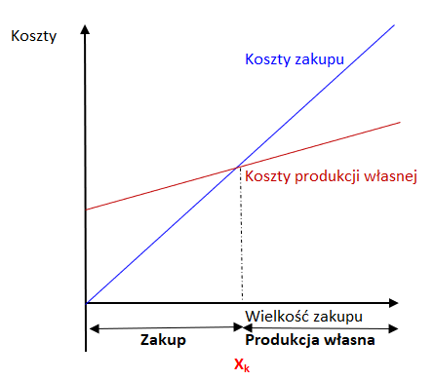
Analiza Make-or-Buy
X_{k} określana jest jako krytyczna wielkość produkcji, dla której koszt zakupu jest równy kosztowi produkcji własnej. Jest to wielkość, poniżej której nie jest opłacalne podjęcie się produkcji;
Dopiero gdy zostanie przekroczona wartość X_{k} decyzja o uruchomieniu produkcji jest uzasadniona;
Jeżeli jednak zakupowi towarzyszą dodatkowe nakłady finansowe (np. koszty transportu), wówczas trzeba dokonać modyfikacji wzoru, rozbudowując go o odpowiednie składowe.
Rysunek 4: Krytyczna wielkość produkcji
Źródło: Blaut.

Slide 22
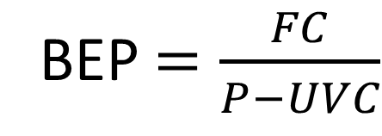
Analiza Make-or-Buy
Próg rentowności (Break-even point) to punkt, w którym całkowita sprzedaż jest równa całkowitym kosztom. Znalezienie granicznej wielkości produkcji, od której firma osiągnie zysk, jest głównym celem analizy progu rentowności.
ZYSK
BEP $=\frac{FC}{P−UVC}$
STRATA
BEP – break even point
FC – koszty stałe
P – cena jednostkowa
UVC – jednostkowe koszty zmienne
Przychód
Koszty
Źródło: opracowanie własne

Slide 23
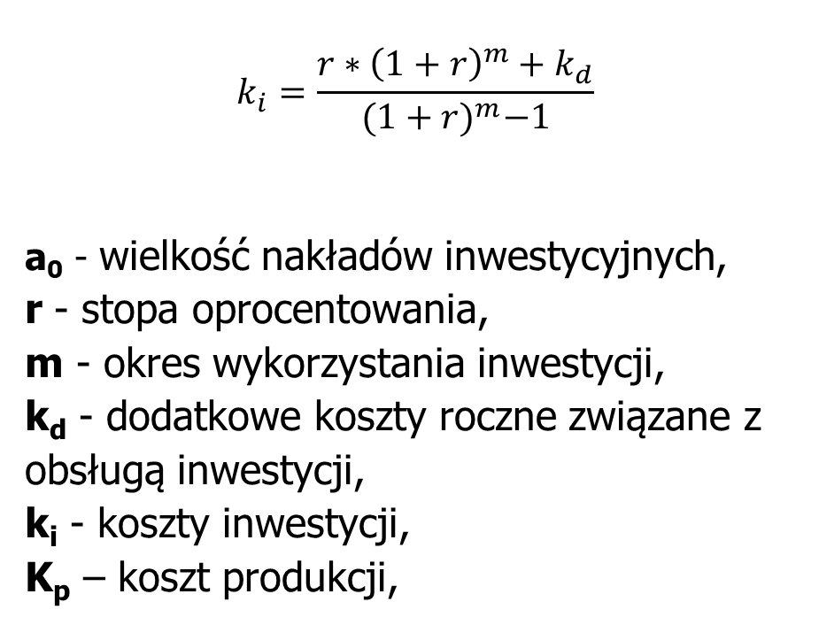
Analiza Make-or-Buy w kontekście rachunku inwestycyjnego
$$k_{i}=\frac{r∗{\left(1+r\right)}^{m}+k_{d}}{{(1+r)}^{m}−1}$$
a₀ - wielkość nakładów inwestycyjnych,
r - stopa oprocentowania,
m - okres wykorzystania inwestycji,
k_{d} - dodatkowe koszty roczne związane z obsługą inwestycji,
k_{i} - koszty inwestycji,
K_{p} – koszt produkcji,
Tak więc koszt produkcji obliczony będzie ze wzoru:
K_{p}=k_{i}+x+k_{v}
a koszt zakupu
K_{z=} c*x
Jeżeli będzie spełniona nierówność K_{z} < K_{p} istnieją podstawy do podjęcia decyzji o zakupie danego produktu.
Źródło: Blaut.

Slide 24
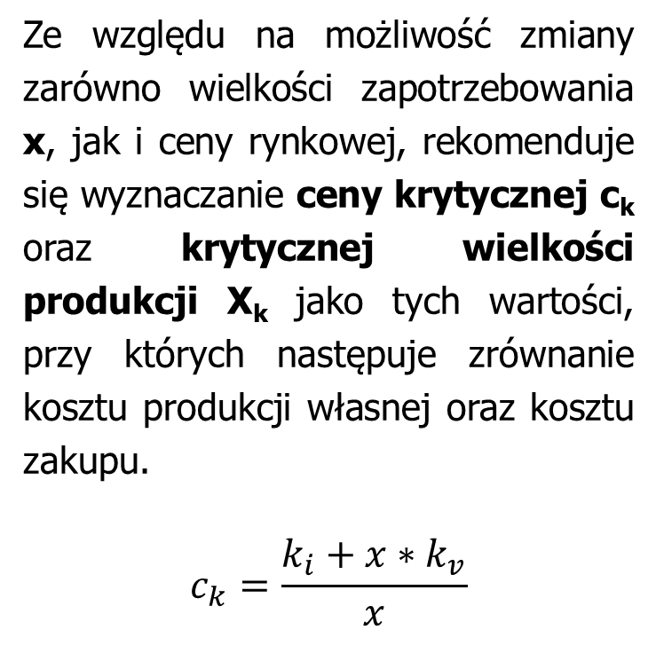
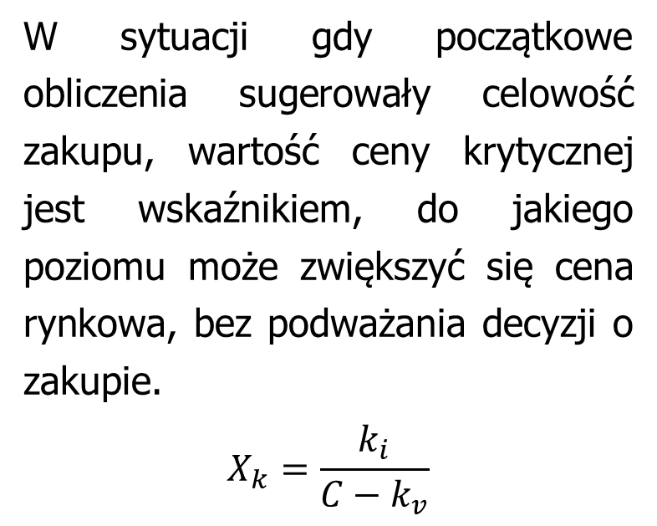
Analiza Make-or-Buy
Ze względu na możliwość zmiany zarówno wielkości zapotrzebowania x, jak i ceny rynkowej, rekomenduje się wyznaczanie ceny krytycznej c_{k} oraz krytycznej wielkości produkcji X_{k} jako tych wartości, przy których następuje zrównanie kosztu produkcji własnej oraz kosztu zakupu.
$$c_{k}=\frac{k_{i}+x∗k_{v}}{x}$$
W sytuacji gdy początkowe obliczenia sugerowały celowość zakupu, wartość ceny krytycznej jest wskaźnikiem, do jakiego poziomu może zwiększyć się cena rynkowa, bez podważania decyzji o zakupie.
$$X_{k}=\frac{k_{i}}{C−k_{v}}$$
Źródło: Blaut.

Slide 25
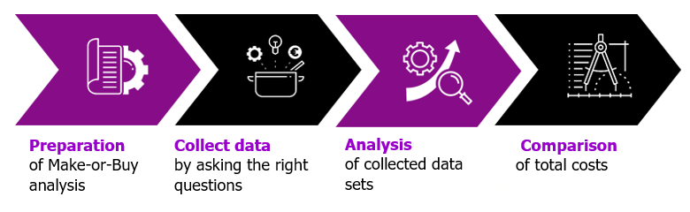
Etapy analizy Make-or-Buy
Przygotowanie
Gromadzenie danych
Analiza
Porównanie
analizy make-or-buy
przez stawianie właściwych pytań
zgromadzonych zestawów danych
całkowitych kosztów
Istnieją standardowe procesy logistyczne, takie jak transport, magazynowanie, wysyłka, import, eksport
i odprawa celna oraz wspomagające procesy logistyczne, które obejmują na przykład przygotowanie, uruchomienie, pakowanie, zwroty i zapasy. Podział ten jest niezbędny do podjęcia decyzji o zakresie outsourcingu, a także modelu operacyjnym.
Jakość późniejszych wyników analizy zależy wyłącznie od poprawności danych. Z tego powodu konieczne jest gromadzenie lub przechowywanie w firmie wszystkich niezbędnych danych dotyczących personelu oraz tych odpowiadających na pytanie, czy systemy logistyczne, np. wózki przemysłowe lub zarządzanie magazynem, muszą być przekazywane lub wykonywane przez podmioty zewnętrzne.
Na tym etapie dane są oceniane i analizowane. Wyniki analizy make-or-buy są najczęściej przeprowadzane przy użyciu zestawu wartości wskaźników z analizy porównawczej (benchmark), które są zbierane podczas operacyjnej realizacji zleceń dla klientów.
Dokonywane jest wyraźne porównanie kosztów logistycznych w firmie z kosztami logistycznymi zewnętrznego dostawcy usług. Na przykład, jeśli chodzi o pracowników, całkowite koszty personelu organizacji są porównywane z całkowitymi kosztami personelu podmiotu zewnętrznego.
Źródło: Müller-Die lila Logistik

Slide 26
Outsourcing logistyczny
W ramach outsourcingu najczęściej outsourcowane są obszary, które nie są kluczowymi kompetencjami danej firmy, a jedynie ją wspierają;
Jeśli logistyka nie jest podstawową działalnością firmy, wówczas przekazanie organizacji i/lub realizacji całości lub części procesów logistycznych kompetentnym dostawcom specjalizującym się w świadczeniu usług logistycznych może znacznie zwiększyć efektywność procesów logistycznych.
Źródło: Witkowski, 2008

Slide 27
Outsourcing logistyczny
As a result of cooperation between the organization and the logistics operator, it is possible to achieve the following goals:
  improving the quality of customer service;
  shorter order cycle execution time;
  better quality and delivery guarantee;
  faster flow and increased transparency of information;
  more efficient use of assets.
Źródło: Gąsowska,2016

Slide 28
Wskaźniki outsourcingu logistycznego
Cztery wskaźniki outsourcingu logistyki:
  zmiany kosztów;
  zmiany rentowności;
  zmiany obrotów;
  zmiany progu rentowności.
Źródło: Szukalski, 2016

Slide 29
Etapy outsourcingu logistycznego
wewnętrzne przygotowania przedsiębiorstwa
zaproszenie firm zewnętrznych
implementacja
Celem tego etapu jest rozpoczęcie rozmów z dostawcami usług logistycznych
Firmy zewnętrzne składają swoje propozycje dotyczące usług logistycznych, negocjacji handlowych
i wyboru organizacji, która ostatecznie przejmie usługi logistyczne
Współpraca z wybranym podmiotem gospodarczym w celu wdrożenia projektu i fizycznego przeniesienia zapasów magazynowych pod zarząd operatora.
Źródło: Jaworski

Slide 30
Zalety i wady outsourcingu logistycznego
Advantages of logistics outsourcing | Disadvantages of logistics outsourcing
Optymalizacja wydatków i zmniejszenie ryzyka inwestycyjnego | Obawa pracowników o zwolnienie i demotywacja
Możliwość skupienia się na właściwej działalności | Częściowa utrata kontroli nad wykonaniem zamówień
Polepszenie płynności procesów i podział odpowiedzialności | Wybór partnera z brakiem kompetencji
Poprawa jakości obsługi konsumenta | Uzależnienie się od dostawcy usług
Zwiększenie konkurencyjności | Możliwe kłopoty z koordynacją i komunikacją wewnętrzną
Źródło: Khaletskaya, 2021, Ware Teka

Slide 31
Analiza Make-or-Buy – Przykład 1
Organizacja X musi zdecydować, czy wyprodukować komponent dla produktu A samodzielnie, czy też zakupić gotowy komponent;
Koszty stałe, jednostkowe koszty zmienne i cena zakupu 1 sztuki komponentu są określone poniżej.
  Koszty stałe: 50 000 EUR
  Koszty zmienne: 16 EUR/szt.
  Jednostkowa cena zakupu: 25 EUR/szt.
Który wariant wybrać, jeśli planujesz produkować 10 000 sztuk rocznie?
Przy jakiej wielkości produkcji całkowite koszty obu wariantów są takie same?
Źródło: opracowanie własne

Slide 32
Analiza Make-or-Buy – Przykład 1 (rozwiązanie)
Który wariant wybrać, jeśli planujesz produkować 10 000 sztuk rocznie?
Wariant Make:
  Koszty zmienne: 16 EUR/pc
  10 000 sztuk na rok
  Koszty stałe: 50 000 EUR
K_{p=} K_{s} +X* k_{v}
K_{p=} 50 000 +10 000*16 = 210 000 EUR
Wariant Make = 210 000 EUR / ROK
Źródło: opracowanie własne

Slide 33
Analiza Make-or-Buy – Przykład 1 (rozwiązanie)
Który wariant wybrać, jeśli planujesz produkować 10 000 sztuk rocznie?
Wariant Buy:
  10 000 sztuk na rok
  Jedn. cena zakupu: 25 EUR/szt.
K_{z=} c*x,
K_{Z=} 10 000*25 = 250 000 EUR
Wariant Buy = 250 000 EUR / ROK
Firma powinna wybrać Wariant Make
Źródło: opracowanie własne

Slide 34
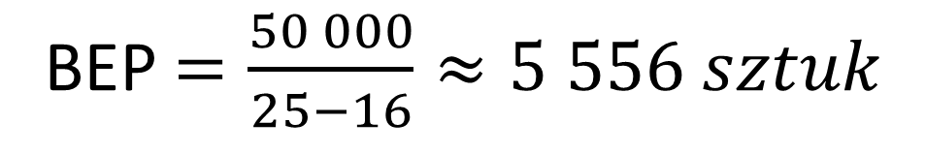
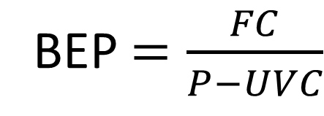
Analiza Make-or-Buy – Przykład 1 (rozwiązanie)
Przy jakiej wielkości produkcji całkowite koszty obu wariantów są takie same??
  Koszty stałe: 50 000 EUR
  Jednostkowa cena zakupu: 25 EUR/szt.
  Koszty zmienne: 16 EUR/szt.
BEP $=\frac{FC}{P−UVC}$
BEP $=\frac{50 000}{25−16}≈5 556 sztuk$
Warianty Make i Buy kosztowałyby tyle samo, gdyby plan produkcji wynosił około 5 556 sztuk rocznie
Źródło: opracowanie własne

Slide 35
Podsumowanie
Outsourcing to metoda stałej obsługi zewnętrznej przez wyspecjalizowane przedsiębiorstwa, eksternalizacja, zarządzanie zewnętrzne, a nawet dekoncentracja funkcjonowania organizacji;
Istnieje wiele rodzajów outsourcingu, w zależności od celu i stopnia wykorzystania usług zewnętrznych;
Podjęcie decyzji o outsourcingu lub jego braku ułatwia przeprowadzenie analizy Make-or-Buy;
Analiza Make-or-Buy porównuje koszty własnej pracy i usług zewnętrznych;
Próg rentowności to punkt, w którym całkowita sprzedaż jest równa całkowitym kosztom;
Jeśli logistyka nie jest podstawową działalnością firmy, powinna być zlecona zewnętrznemu operatorowi logistycznemu.

Slide 36
Autorzy:
Katarzyna Grzybowska
Katarzyna Ragin-Skorecka
Katarzyna Siemieniak
Piotr Cyplik
Michał Adamczak
Jędrzej Jankowski-Guzy
Adrianna Toboła-Walaszczyk
Wersja finalna: czerwiec 2025

Slide 37
Dziękuję za uwagę

